Slide 1

TẬP ĐỌC

Slide 2

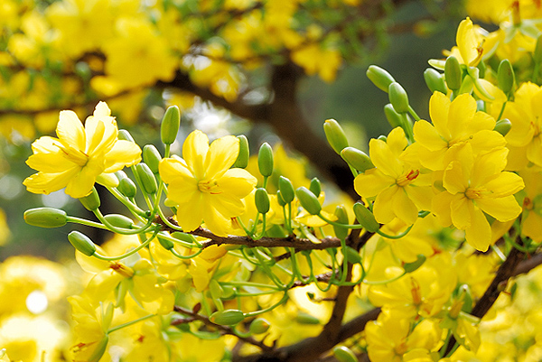
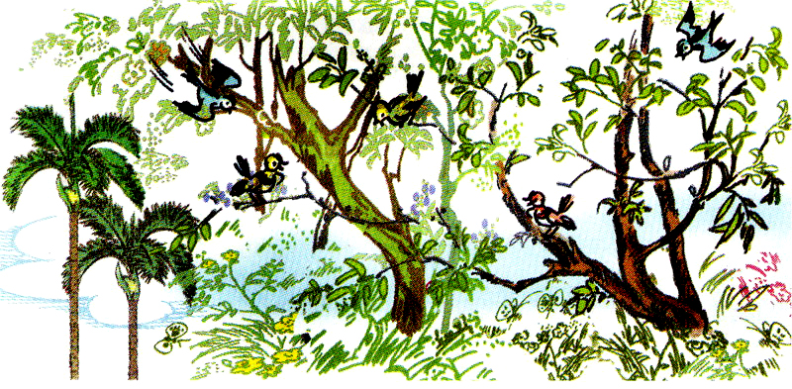
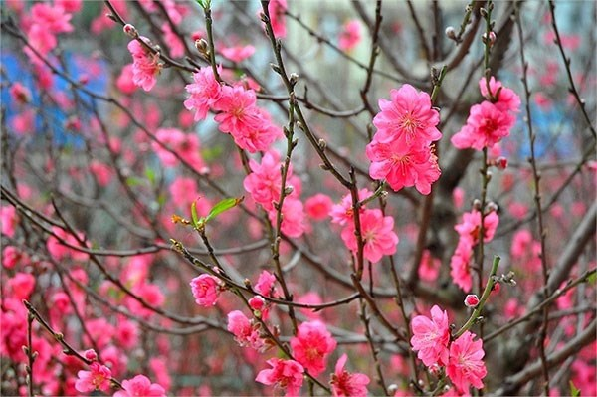
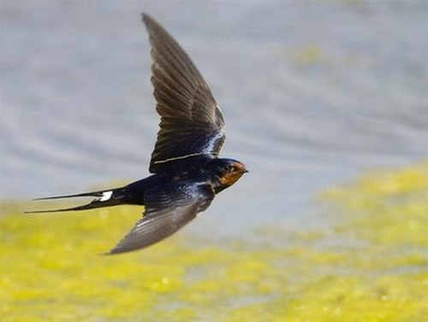
MỞ Ô SỐ
1
2
Hoa gì không phải hôm nay
Mà là tên gọi của ngày hôm sau.
(là hoa gì?)
  Hoa gì nho nhỏ
  Cánh màu hồng tươi
  Hễ thấy hoa cười
  Đúng là Tết đến.
(là hoa gì?)
4
Chim gì liệng tựa thoi đưa Báo mùa xuân đẹp say sưa giữa trời.
(là con chim gì?)
Mùa xuân
3
Mùa gì cho lá xanh cây
Cho bé thêm tuổi má hây hây hồng
(là mùa gì?)

Slide 3
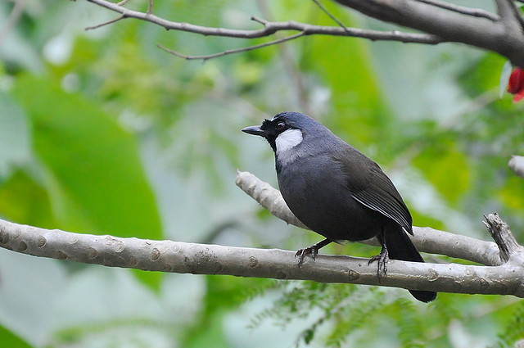
Luyện đọc
Tìm hiểu bài
- khướu

Slide 4
Mùa xuân đến
1/
Hoa mận vừa tàn thì mùa xuân đến. Bầu trời ngày thêm xanh. Nắng vàng ngày càng rực rỡ. Vườn cây lại đâm chồi, nảy lộc. Rồi vườn cây ra hoa. Hoa bưởi nồng nàn. Hoa nhãn ngọt. Hoa cau thoảng qua. Vườn cây lại đầy tiếng chim và bóng chim bay nhảy. Những thím chích choè nhanh nhảu. Những chú khướu lắm điều. Những anh chào mào đỏm dáng. Những bác cu gáy trầm ngâm.
Chú chim sâu vui cùng vườn cây và các loài chim bạn. Nhưng trong trí thơ ngây của chú còn mãi sáng ngời hình ảnh một cánh hoa mận trắng, biết nở cuối đông để báo trước mùa xuân tới.
2/
3/

Slide 5
Mùa xuân đến
Luyện đọc
Tìm hiểu bài
Nhưng trong trí thơ ngây của chú còn mãi sáng ngời hình ảnh một cánh hoa mận trắng, biết nở cuối đông để báo trước mùa xuân tới.
- khướu
- mận

Slide 6
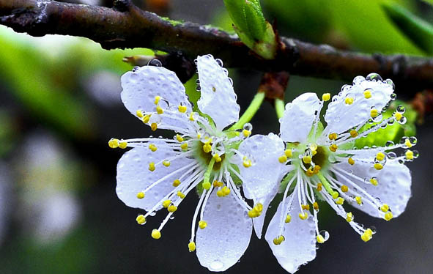

Slide 7
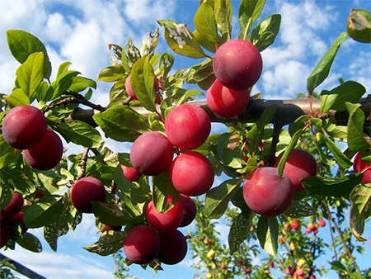
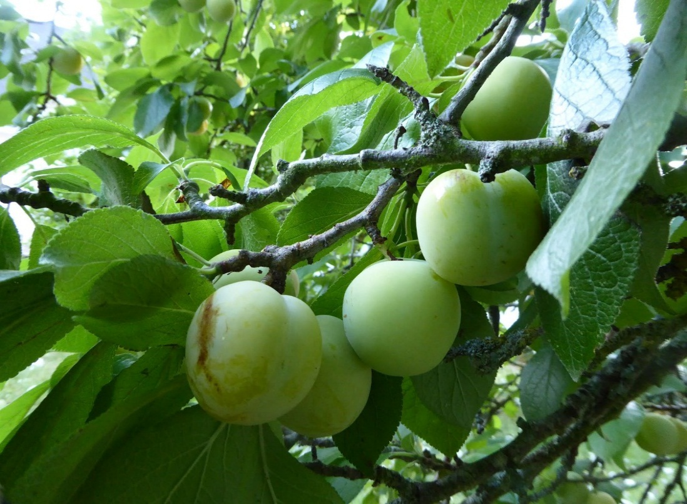
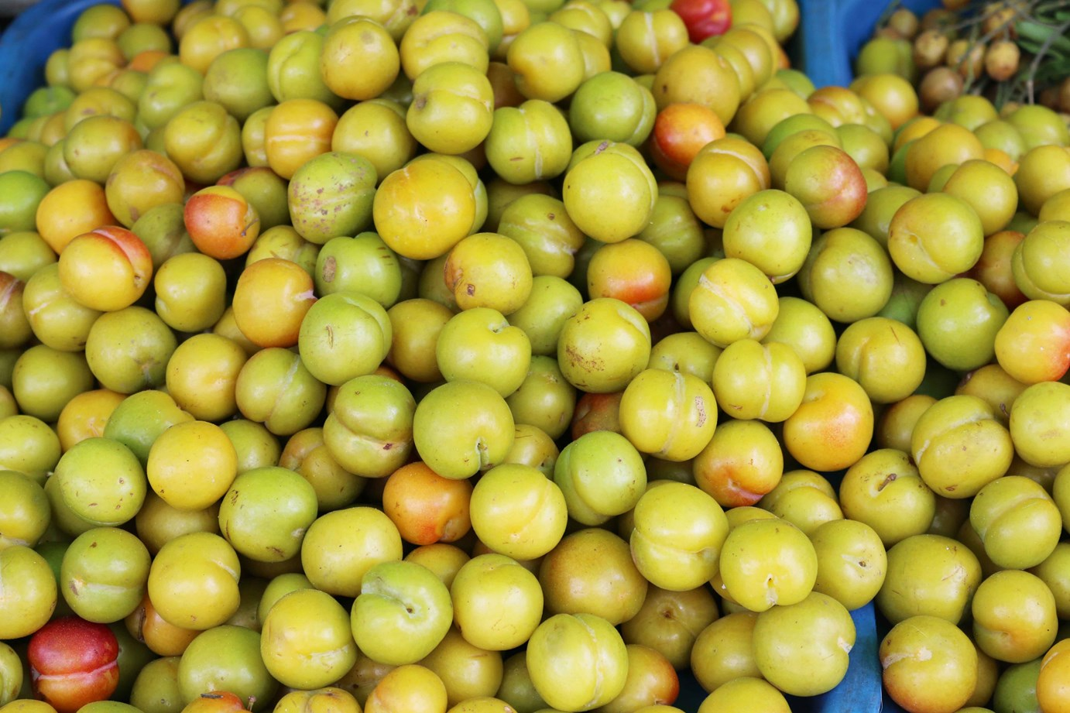
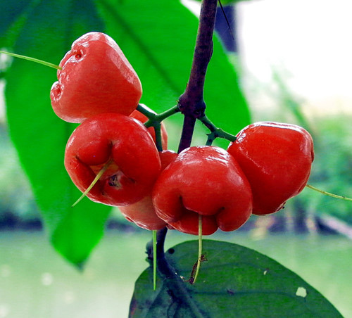

Slide 8
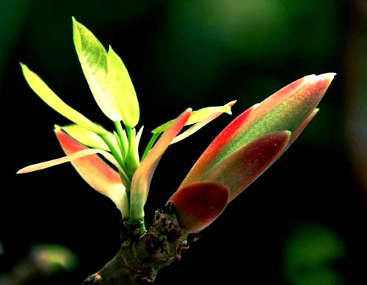
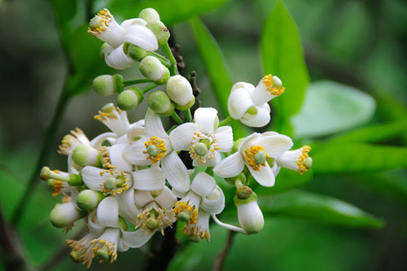
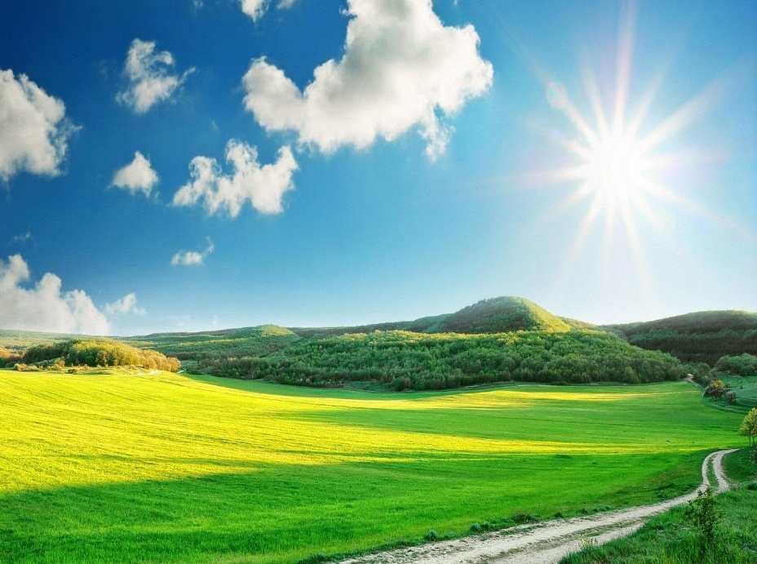
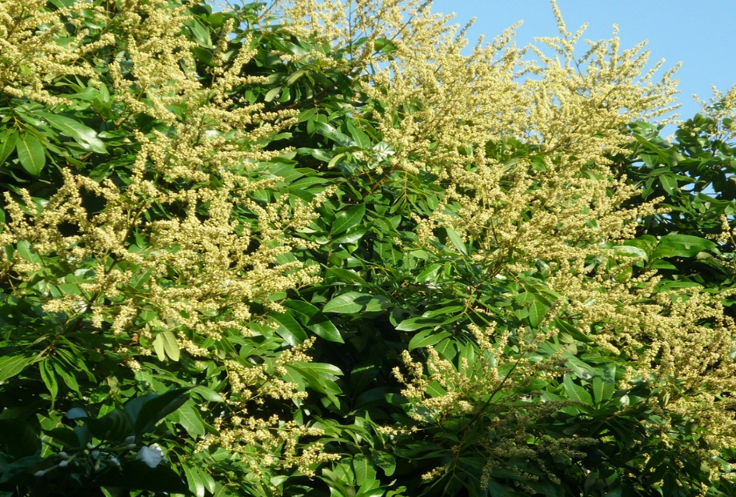
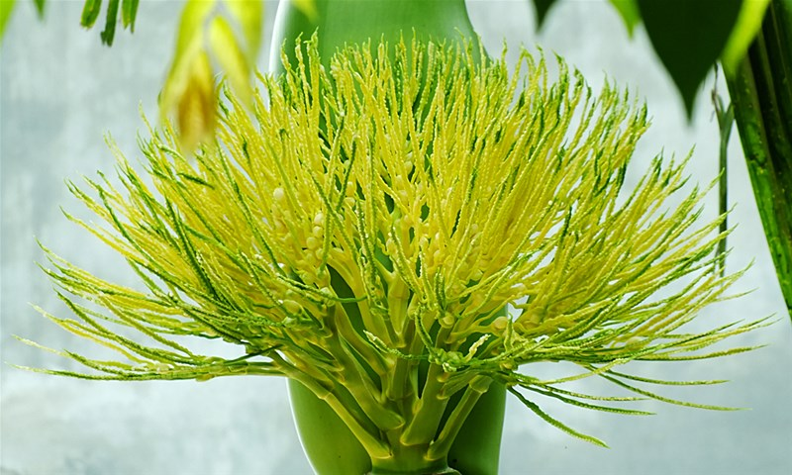
hoa bưởi
hoa nhãn
hoa cau

Slide 9
Mùa xuân đến
Luyện đọc
Tìm hiểu bài
Nhưng trong trí thơ ngây của chú còn mãi sáng ngời hình ảnh một cánh hoa mận trắng, biết nở cuối đông để báo trước mùa xuân tới.
- khướu
- mận
- nồng nàn

Slide 10
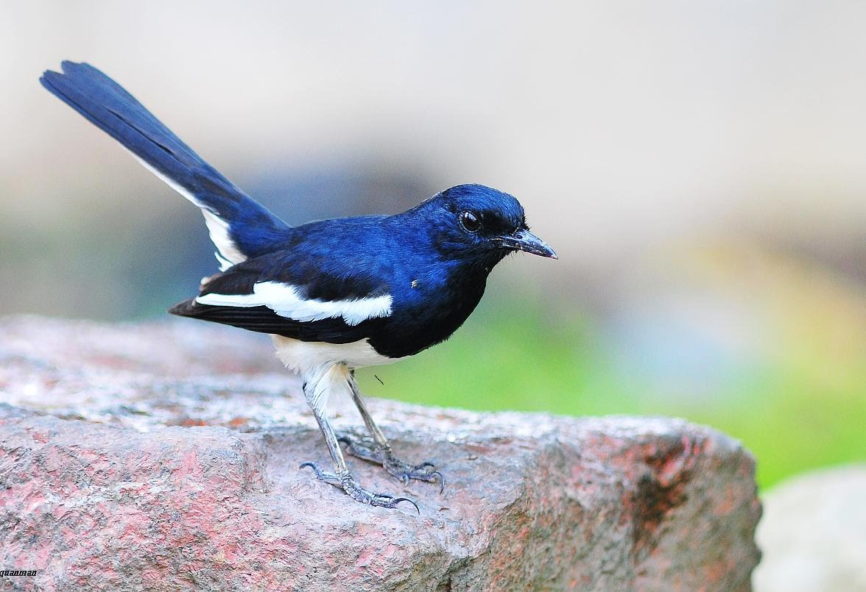
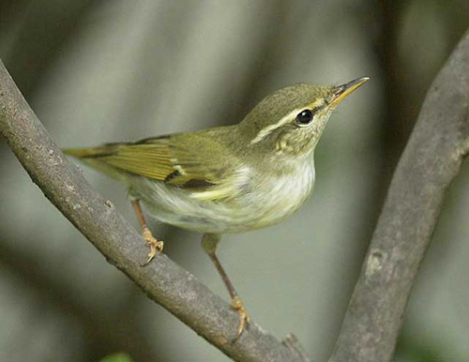
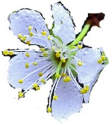
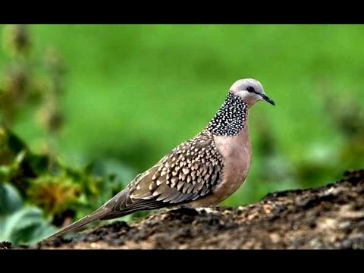
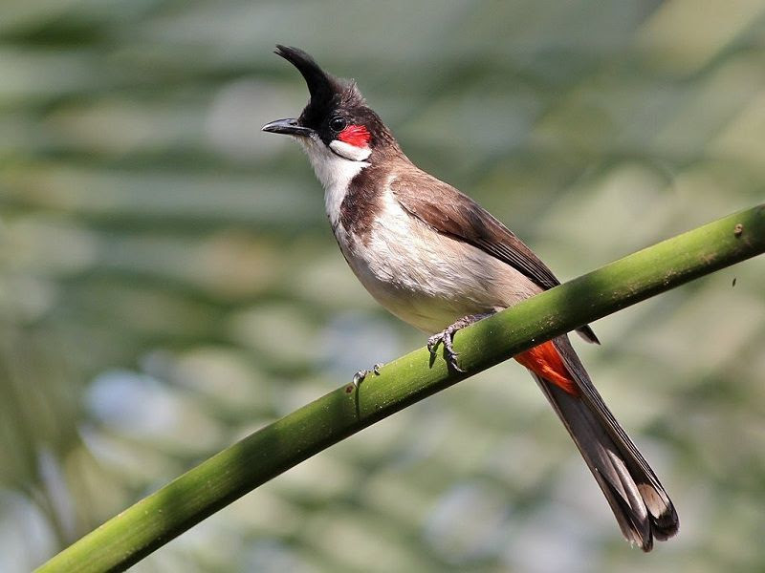
chích choè
khướu
cu gáy
chào mào
chim sâu

Slide 11
Mùa xuân đến
Luyện đọc
Tìm hiểu bài
Nhưng trong trí thơ ngây của chú còn mãi sáng ngời hình ảnh một cánh hoa mận trắng, biết nở cuối đông để báo trước mùa xuân tới.
- khướu
- mận
- nồng nàn
- đỏm dáng - trầm ngâm
chào mào
cu gáy

Slide 12
chích choè
khướu
khướu
chào mào
cu gáy
chào mào
cu gáy

Slide 13
Mùa xuân đến
Luyện đọc
Tìm hiểu bài
Nhưng trong trí thơ ngây của chú còn mãi sáng ngời hình ảnh một cánh hoa mận trắng, biết nở cuối đông để báo trước mùa xuân tới.
- khướu
- mận
- nồng nàn
- đỏm dáng - trầm ngâm
*Hoa mận vừa tàn thì mùa xuân đến. Bầu trời ngày thêm xanh. Nắng vàng ngày càng rực rỡ. Vườn cây lại đâm chồi, nảy lộc. Rồi vườn cây ra hoa. Hoa bưởi nồng nàn. Hoa nhãn ngọt. Hoa cau thoảng qua.
Nội dung: Bài văn ca ngợi vẻ đẹp mùa xuân. Mùa xuân đến làm cho cảnh sắc thiên nhiên thay đổi, trở nên tươi đẹp bội phần.
*Hoa mận vừa tàn thì mùa xuân đến. Bầu trời ngày thêm xanh. Nắng vàng ngày càng rực rỡ. Vườn cây lại đâm chồi, nảy lộc. Rồi vườn cây ra hoa. Hoa bưởi nồng nàn. Hoa nhãn ngọt. Hoa cau thoảng qua.
cu gáy
chào mào

Slide 14
VIDEO KHU VƯỜN MÙA XUÂN VÀ TIẾNG CHIM HÓT

